Slide 1
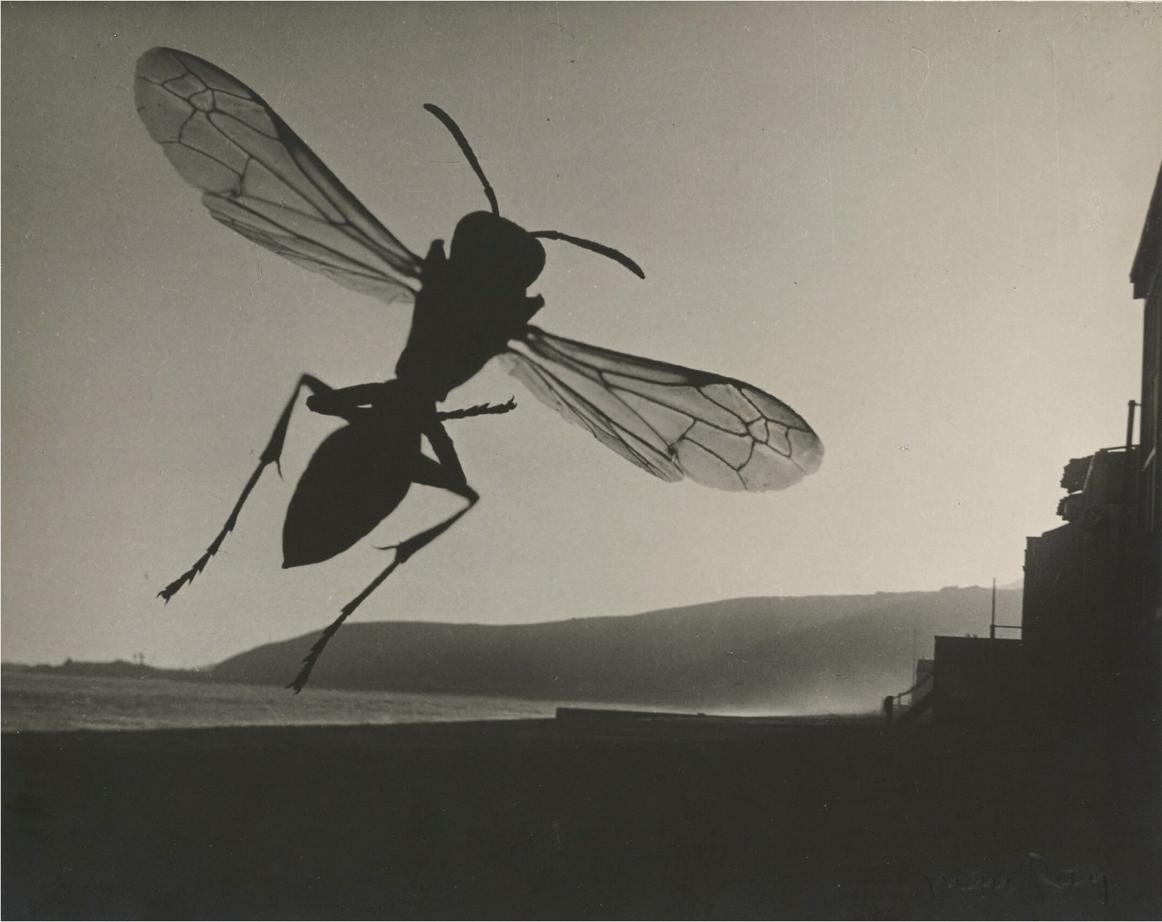
The Fly’s fly
蜂飛記
一張照片，
一百七十年的合成史
1857
約 1930
1935–36
2016
Le Gray
蜂底片
p.244
Biss
鄭丁南（Doorar）｜視丘影像美學 LIVE 班｜2026/10/21
Notes:
封面。主圖：研究素材 p.244（Getty 館方題名 [Fly]，1935–1936）。
編年式套餐：前菜（1857 源頭）→ 中場（1920s–30s Man Ray 與超現實）→ 主菜（p.244 偵查）→ 甜點（同技法、相反目的）→ 彩蛋（Man Ray 的昆蟲、80 年後的同一個問題）。
時間軸 1857 → 2016 是全份的骨架。

Slide 2
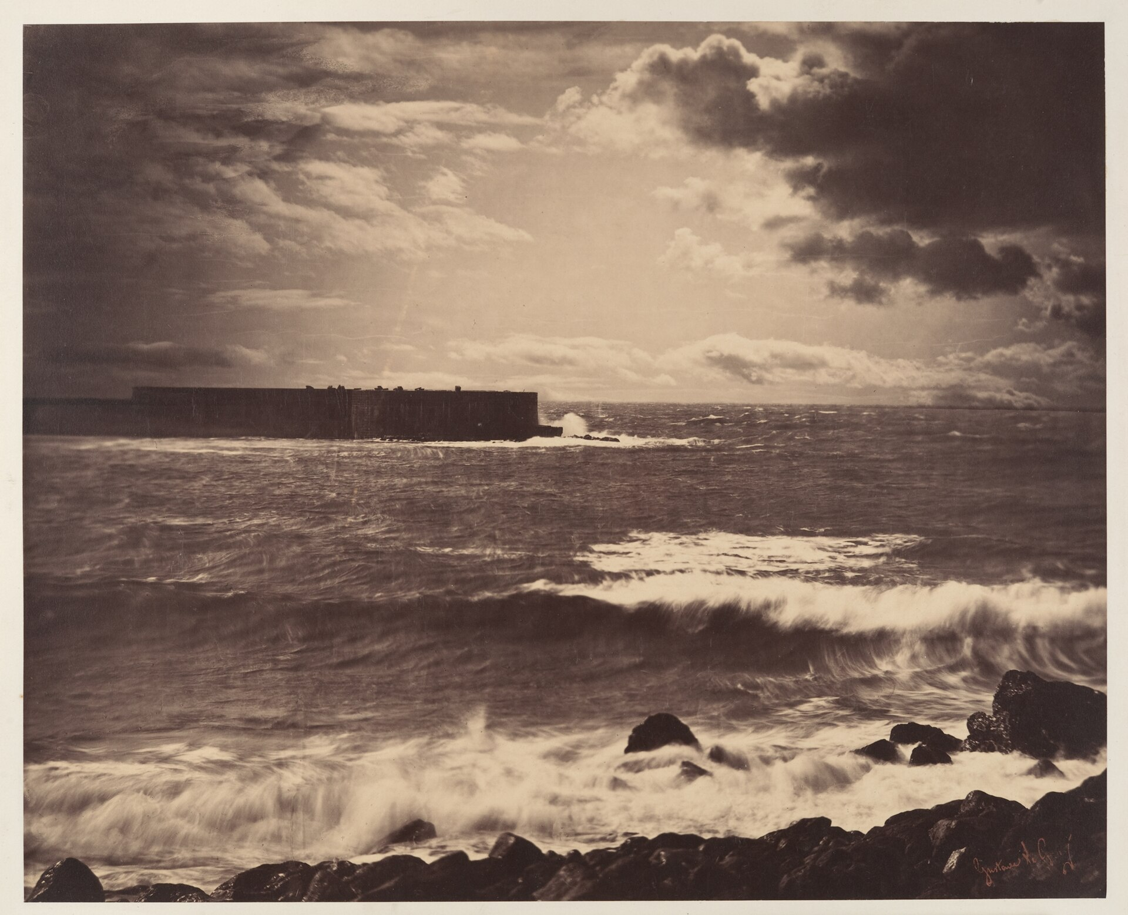
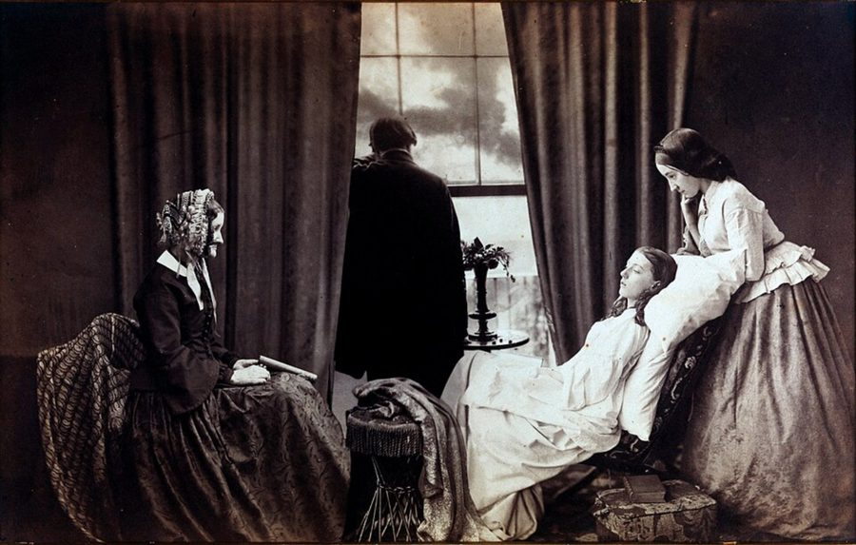
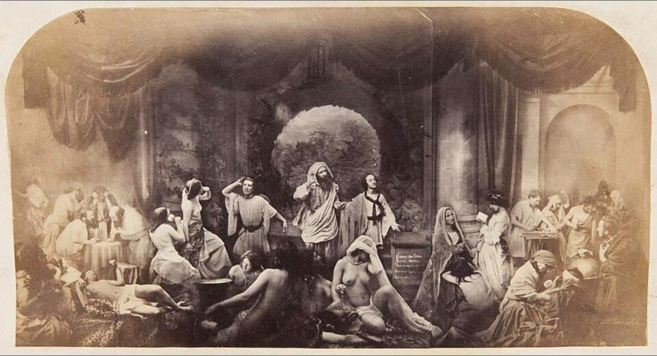
前菜｜1857
Le Gray：海一張、天一張
當時的感光乳劑對顏色敏感度不一，
海與天無法在同一張底片同時曝光正確。
→ 海一張底片、天一張底片，
印在同一張相紙上
合成印放（combination printing）
Rejlander 1857
Robinson 1858
《The Great Wave, Sète》1857 紅框：海平線上的接縫
伏筆：接縫會出現在交界處
出處：V&A《The Great Wave, Sète》；The Met 2005.100.48；Cleveland Museum of Art 1987.54；圖：The Met 藏本（Wikimedia Commons）
Notes:
V&A：At the horizon, the clouds are cut off where they meet the sea. This indicates the join between two separate negatives.（海平線處雲被截斷，就是兩張底片的接縫。）
Cleveland：當時乳劑對各色光敏感度不一，海與天無法在同一張底片同時曝光正確，所以印兩張底片。
The Met 2005.100.48《Mer Méditerranée – Sète》1857：海、天兩張底片有時在不同時間、甚至不同地點拍攝。
Rejlander《Two Ways of Life》1857（32 張底片）、Robinson《Fading Away》1858（約 5 張底片）：combination printing 是 19 世紀就有的標準技法。
這張要讓聽眾記住「交界處」：主菜第 7 張會用同一個原理反過來檢驗 p.244。

Slide 3
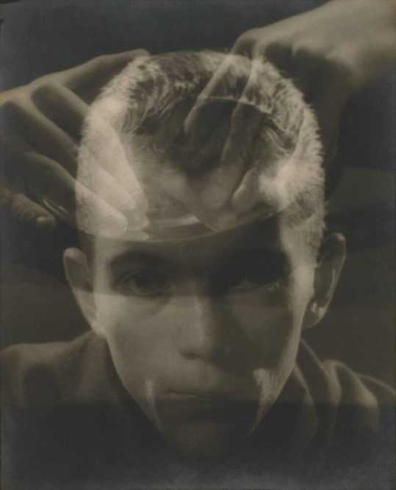
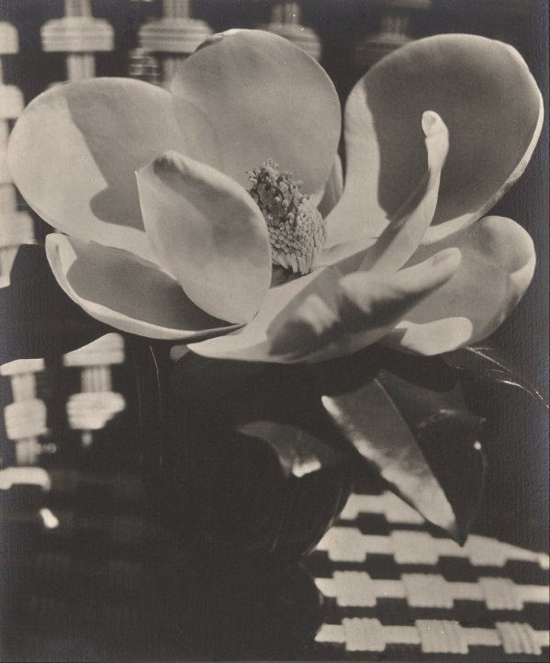
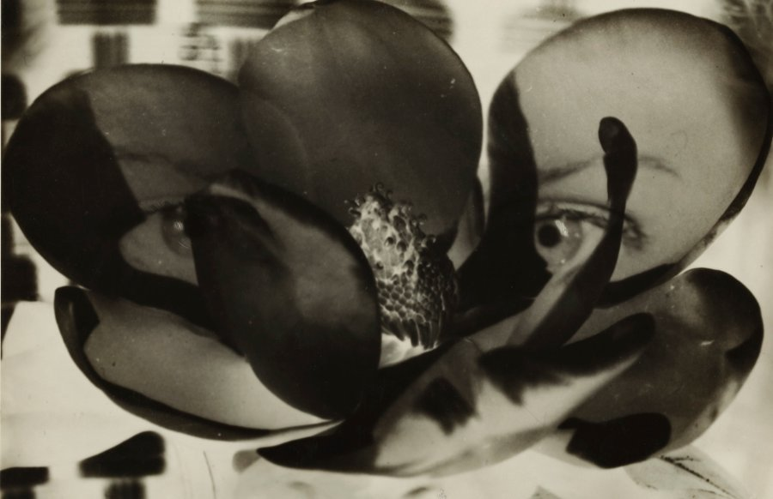
中場｜1920s
Man Ray 在暗房疊底片
＋
《Magnolia（Double exposure）》1930s
木蘭花＋女性的眼睛（Sotheby’s 2017）
《Magnolia》1926（Phillips 2024）
木蘭花裡浮出一雙眼睛：兩張照片疊印
《Marcel Duchamp》c.1920 也是兩張底片疊合（BMA 1988.430，館方無圖）
Man Ray《Untitled》c.1926（MFAH 2015.90）
這時的疊合是「透明疊影」：兩個影像互相滲透
出處：MFAH 2015.90；Phillips 2024 Lot 261《Magnolia Blossom, Paris》；Sotheby’s 2017 Lot 118《Magnolia (Double Exposure)》（圖：Luminous-Lint）；BMA 1988.430
Notes:
MFAH 2015.90：the artist experimented with a double exposure during the printing process by layering two negatives on top of each other.（在印相過程中把兩張底片疊在一起做雙重曝光。）
BMA 1988.430《Marcel Duchamp》c.1920：Superimposition of two negatives。
Sotheby’s 2017 Lot 118：two of Man Ray’s photographs are printed together…
Phillips 2024 Lot 261《Magnolia Blossom, Paris》1926：疊印用的木蘭花原作之一。疊印版裡木蘭花呈暗色調、眼睛透在花瓣裡。Duchamp 的 BMA 館方頁沒有圖片，只列文字。
重點：這些疊合是透明、互相滲透的「疊影」；p.244 的蜂則是實心剪影，用法不同。

Slide 4
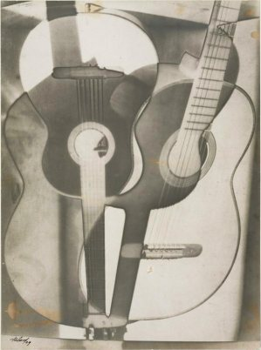
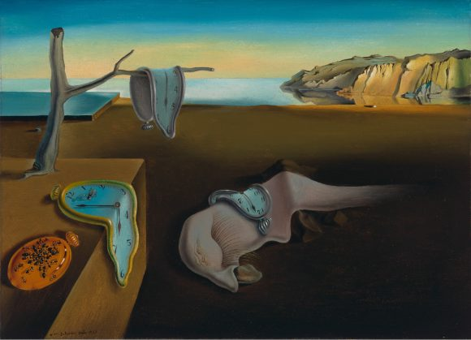
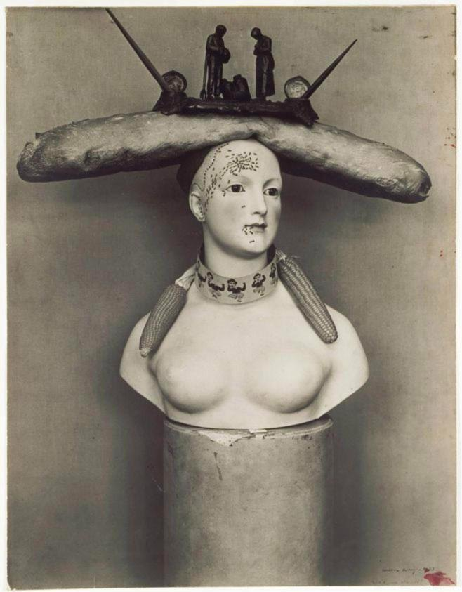
中場｜1930s
超現實的合成影像
Dalí《記憶的堅持》1931（MoMA）
Breton、Éluard 1930 年起做合成照片：
迷失方向、不穩定、遊戲
約 1930：超現實圈的螳螂熱
Man Ray 攝 Dalí 胸像 1933（Princeton）
Maurice Tabard《Guitares》1929
合成從「求真」轉向「製造迷失」
出處：Susan Laxton, Transbordeur no.7（2023）；Amaral, Anuário de Literatura 15:1（2010）；MoMA；Princeton x1993-192
Notes:
Laxton（2023）：1930 年代超現實主義理論家刻意發展 photomontage，讓合成照片成為迷失方向、不穩定與遊戲的符號；第一個實驗是 Breton 與 Éluard 改作 René Char《Le Tombeau des secrets》（1930）的最後一張照片。
Amaral（2010）：約 1930 年，螳螂被超現實圈的作家、雕塑家、畫家大量描繪。
Tabard 1929 是多重曝光；Dalí 畫中的螞蟻、蒼蠅是時間與腐朽的符號。

Slide 5
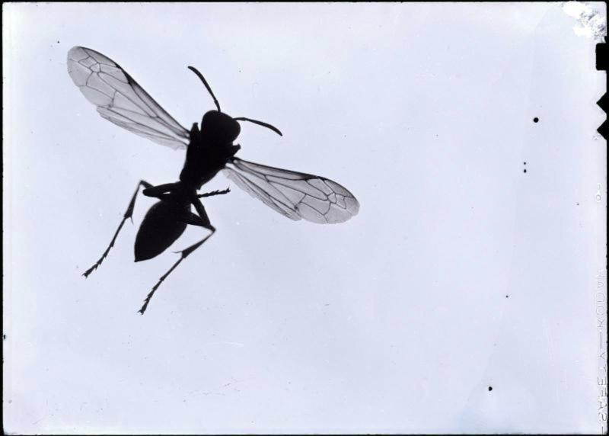
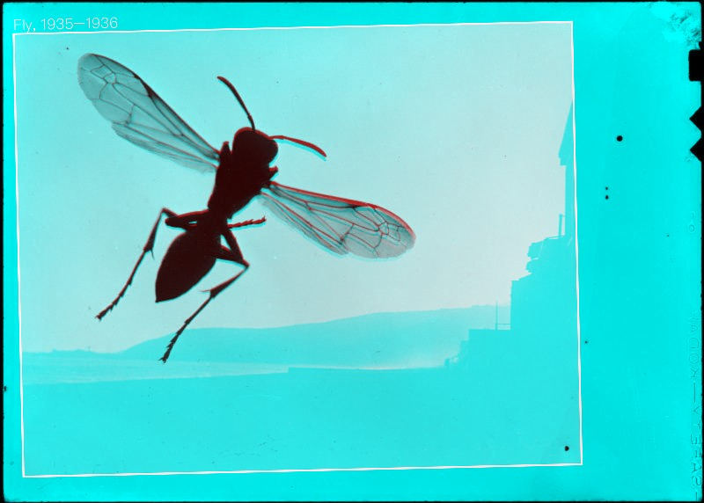
主菜｜約 1930 → 1935–36
一張底片，一張照片
約 1930 底片《Mouche》（Pompidou）
疊合：底片（青）× p.244（紅）
1935–36 照片（研究素材 p.244）
只有蜂，沒有風景
蜂完全重合
蜂＋風景
物證：風景是後來加進去的，至少有兩張底片
出處：研究素材 p.244；Getty 84.XM.1000.131；Centre Pompidou AM 1994-393 (4543)、(4544)；疊合為 Claude 粗估
Notes:
館方欄位（從畫面移到這裡）：
・Getty 84.XM.1000.131：館方代擬題名 [Fly]，Man Ray，1935–1936，gelatin silver print，照片 19.4 × 24.8 cm。館方解說：fly’s-eye view，與風景不成比例，蒼蠅像飛機般俯衝。
・Centre Pompidou AM 1994-393 (4543)、(4544)：《Mouche》vers 1930，底片 6 × 9 cm，兩張同姿勢 → 標本。
疊合：兩點對位，剪影重疊率粗估 (4543) 0.59、(4544) 0.47，(4543) 較吻合。
定年差異：底片約 1930、照片 1935–1936，相隔數年 → 底片先拍、之後才合成。

Slide 6
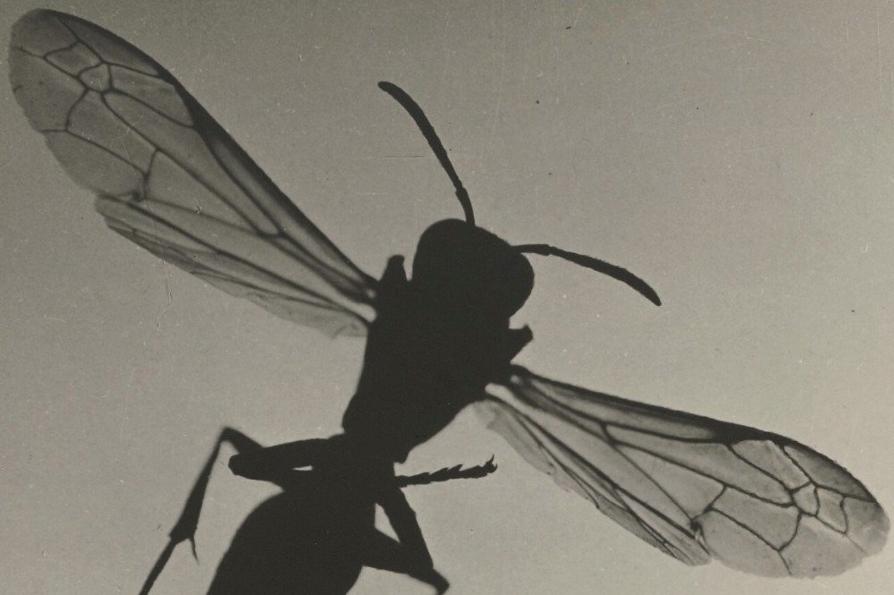
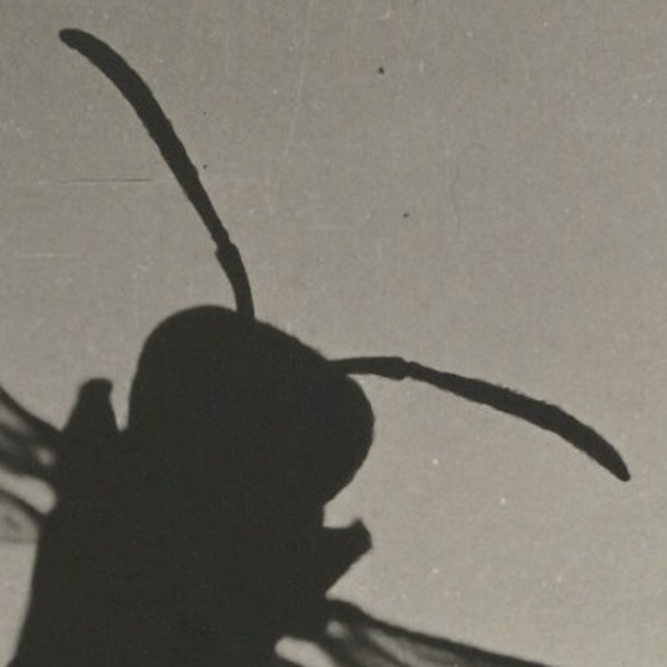
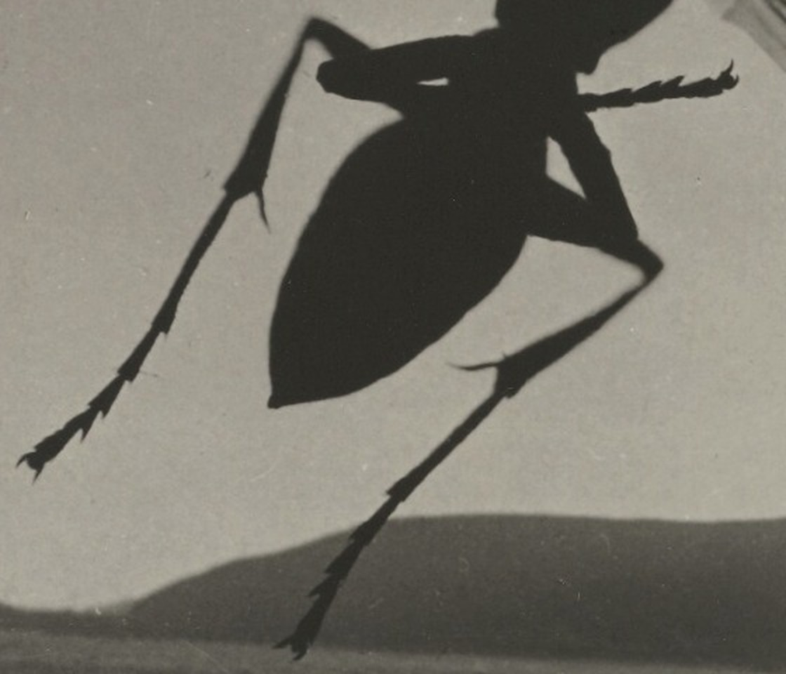
主菜
它不是 fly
細腰、長腳下垂
觸角細長
兩對膜質翅 → 膜翅目（Hymenoptera）
細腰、飛行時長腳下垂
最可能是長腳蜂（Polistes，paper wasp）
翅膀：兩對（蠅只有一對）
館方題名也要查證
出處：Getty 84.XM.1000.131 館方題名 [Fly]；形態判讀見蜂飛記 305
Notes:
四部位對照：翅膀兩對（雙翅目蠅只有一對，後翅退化成平衡棍）；觸角細長分節（蠅觸角短）；腰腹細腰（蠅腹部粗短）；腳細長、飛行時下垂（長腳蜂的典型姿態）。
結論：膜翅目，最可能是長腳蜂屬 Polistes（paper wasp）。
館方題名 [Fly] 是館方代擬（方括號），不是 Man Ray 自己取的；Pompidou 底片題名《Mouche》也是「蠅」。

Slide 7
主菜
四種做法：底片上看，相紙上看
拍攝
物體黑
拍攝
反射光少
負片
到負片
的光少
負片
銀作用少
銀留下少
負片
負片透光多
相紙
打到相紙
的光多
相紙
銀作用多
銀留下多
相紙
白底露出少
反射少
相紙
變黑＝物體黑
›
›
›
›
›
›
›
›
甲 單次近攝
乙 相機內重覆曝光
丙 夾印
丁 暗房依序印相
✕
底片｜1 張底片，腳是透明的
底片｜1 張底片：天空的密度蓋過腳
底片｜2 張疊著透光：密度相加
底片｜2 張分開印：底片各自完整
✕
相紙｜底片上沒有風景
相紙｜白的贏：亮天空燒穿腳
相紙｜白的贏：腳變灰白鬼影
相紙｜黑的贏：腳仍是實心黑
乙、丙：天空的光也打到腳那段負片 → 銀留下多、透光少 → 到相紙的光少 → 腳變白（白的贏）
丁：兩張負片分開，腳那段一直透光多 → 相紙銀多 → 黑；再印風景只會更黑（黑的贏）
p.244 的腳仍是黑 → 丁
出處：Adorama《Multiple Exposures Part 2》；Wikipedia《Sandwich printing》；SAA《combination printing》；示意圖灰階為示意值
Notes:
最上面一排是光路：物體黑 → 反射光少 → 光到負片少 → 銀作用少、銀留下少 → 負片透光變多 → 多光透過負片 → 打到相紙的光多 → 銀作用多、留下多 → 相紙底層白色露出少 → 光反射少 → 變黑，也就是物體黑的樣子。（Doorar 的說法）
上排是底片（看燈箱）：亮的天空在底片上是「密」（看起來暗），暗的腳和山丘在底片上是「薄」（看起來亮）。
甲 單次近攝：一張底片同時有蜂和風景；但 Pompidou 底片只有蜂、背景均勻，直接排除；景深也排除。
乙 相機內重覆曝光：同一張底片曝光兩次，天空的密度加在腳上 → 腳在底片上被蓋成密的 → 印出來變白（Adorama：white and very light areas will “burn through” darker areas）。
丙 夾印（sandwich print）：蜂底片和風景底片疊在一起放進放大機，光要穿過兩張，密度相加 → 腳壓在天空那段一樣變密 → 印出來是灰白鬼影。
丁 暗房依序印相（combination print）：兩張底片分開、各自完整，先後印在同一張相紙；相紙上相加的是曝光 → 任何一次讓它變黑，它就是黑。
一句話：底片相加是「密的贏」＝印出來白的贏；相紙相加是「黑的贏」。

Slide 8
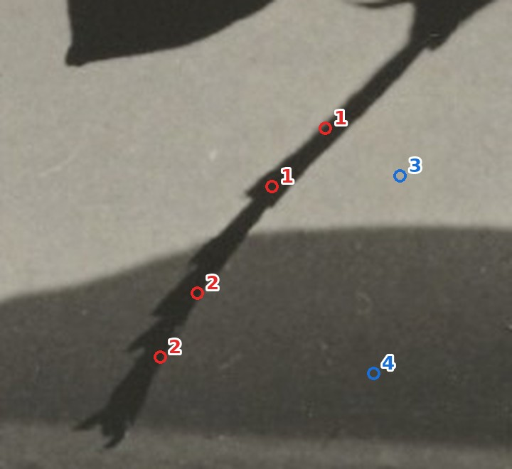
主菜｜排除法
實測＋景深：甲、乙、丙都排除
p.244 量測點 | 灰階
① 腳・天空段 | 約 50
② 腳・山丘段 | 約 45
③ 天空 | 約 162
④ 山丘 | 約 75
DOF ≈ 2Nc(1+m)/m²
底片 | 景深 | 遠景糊開
35 mm | 約 3～5 mm | 50～95 倍
6 × 9 cm | 約 1～2 mm | 150～290 倍
腳在天空段仍深黑，
跨進山丘沒有變亮
→ 排除乙、丙
遠景應該糊到認不出來，
p.244 卻清楚
→ 排除甲
腳跨山稜線：沒有接縫
只剩丁：暗房依序印相
出處：研究素材 p.244，Claude 灰階量測與景深計算；B&H Explora；Savazzi；Adorama
Notes:
實測：① 腳・天空段約 50、② 腳・山丘段約 45、③ 天空約 162、④ 山丘約 75（3 × 3 像素中位數）。如果是相機內重覆曝光或夾印，天空段的腳會被透成灰白鬼影。
回扣前菜：Le Gray 的接縫在海平線（交界處）看得到；p.244 的交界處（腳跨稜線）找不到接縫。
景深：35 mm m≈0.6 景深約 3～5 mm、遠景糊開 50～95 倍；6 × 9 cm m≈1.5 景深約 1～2 mm、遠景糊開 150～290 倍。B&H：Large magnification macro lenses often have DOF distances that measure in the millimeters or less!

Slide 9
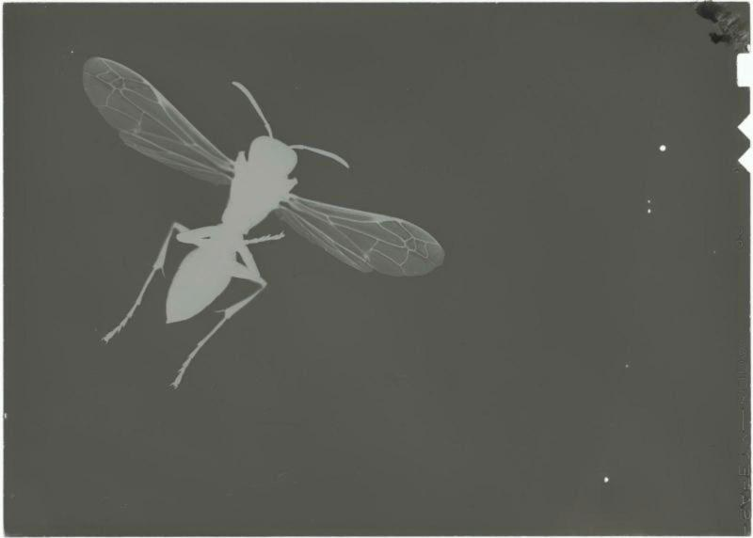
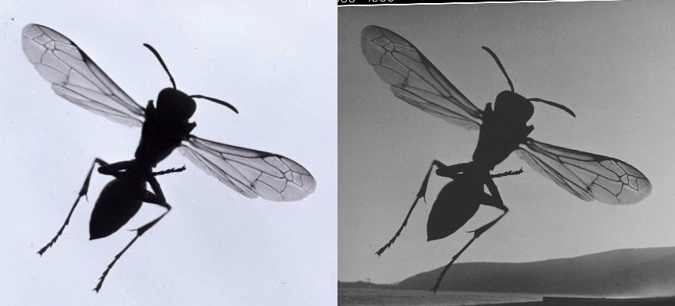
主菜｜結論
暗房依序印相（combination print）
待查
物證
兩張來源：Pompidou 底片只有蜂；p.244 有風景
→
→
實測推論
依序印在同一張相紙（黑的贏、景深）
1 昆蟲底片
2 風景底片
3 同一張相紙
館方未寫
約 1930，標本逆光
海岸、山稜、建築
1935–36 印成 p.244
印相方法、風景底片在哪裡
哪些是事實、哪些是推論，分開寫
左：底片 右：p.244
出處：Centre Pompidou AM 1994-393 (4543)；Getty 84.XM.1000.131；推論鏈見蜂飛記 409、512
Notes:
三層分開：
・物證：Pompidou 底片（約 1930）只有蜂、背景均勻；p.244（1935–1936）有海岸、山稜、建築 → 至少兩張來源。
・實測推論：腳跨稜線沒有接縫（黑的贏）、景深不可能一次拍成 → 兩張底片在暗房依序印在同一張相紙。
・館方未寫：Getty 與 Pompidou 都沒寫印相方法；風景底片目前沒找到。

Slide 10
甜點
同一種技法，相反的目的
Le Gray 1857
Man Ray 1935–36
把接縫藏起來
→ 更「真」
用尺度錯置
→ 製造「不真」
待查 ①風景底片在哪裡 ②定年：底片約 1930、照片 1935–36 ③拍攝地點
出處：V&A；Getty 84.XM.1000.131；Centre Pompidou AM 1994-393 (4543)
Notes:
Le Gray 的合成是為了讓眼睛看到的海與天同時正確（V&A：更接近眼睛而不是相機所見的自然）。
Man Ray 的合成是讓一隻標本蜂變成俯衝的飛機：大腦的恆常性（尺寸、比例）被故意打亂。
待查：①風景底片在哪裡（Pompidou 目前只找到昆蟲底片）；②定年差異：Pompidou 約 1930 vs Getty 1935–1936；③拍攝地點（海岸、山稜、建築）。

Slide 11
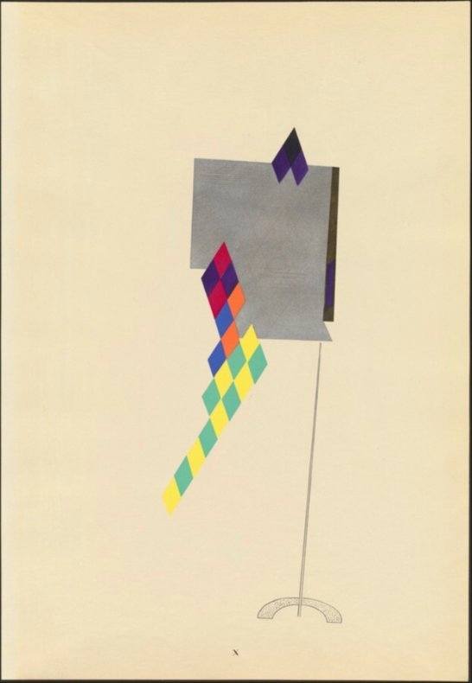
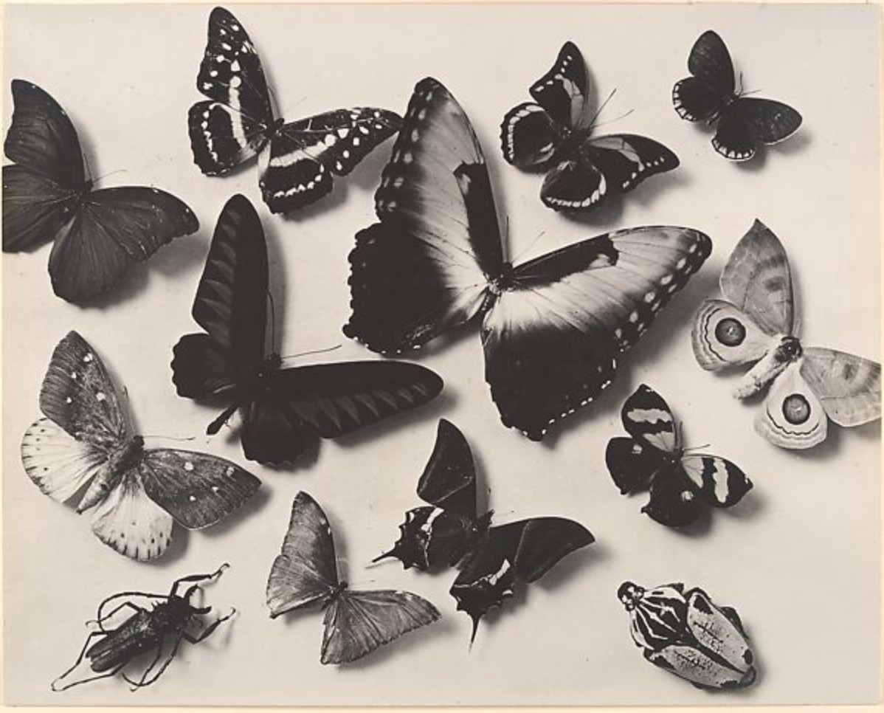
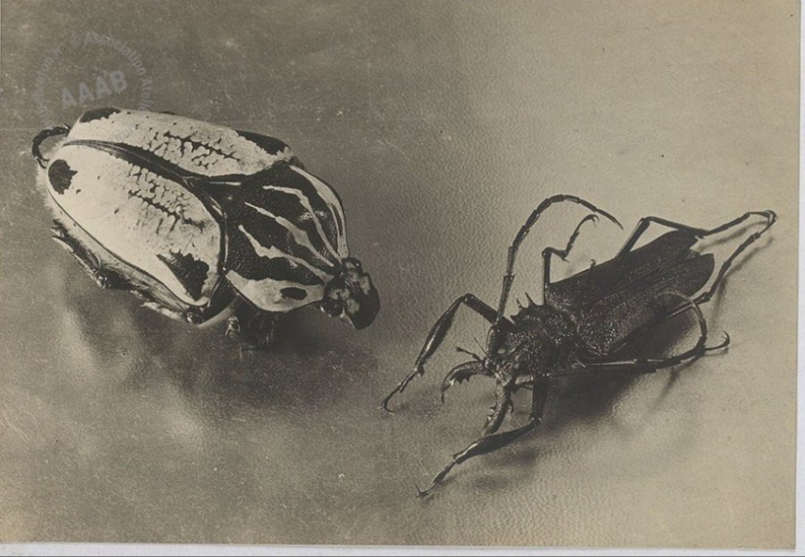
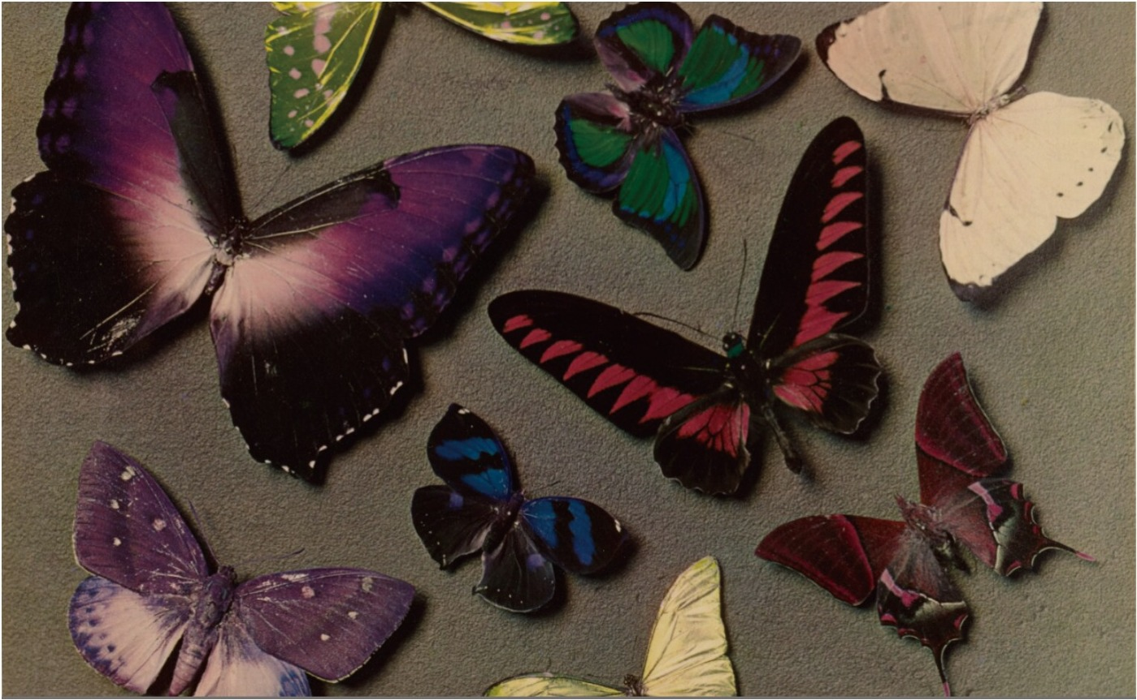
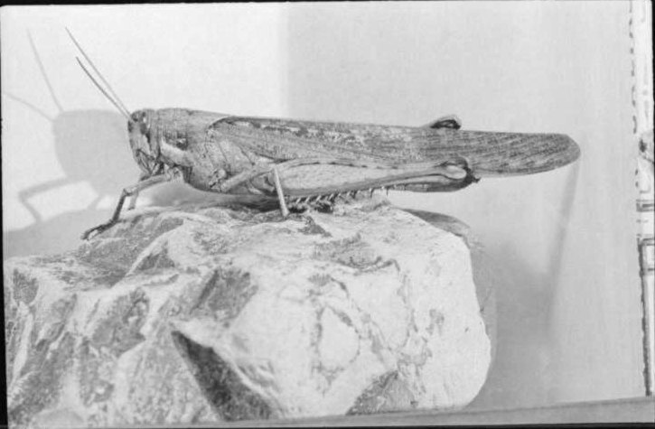
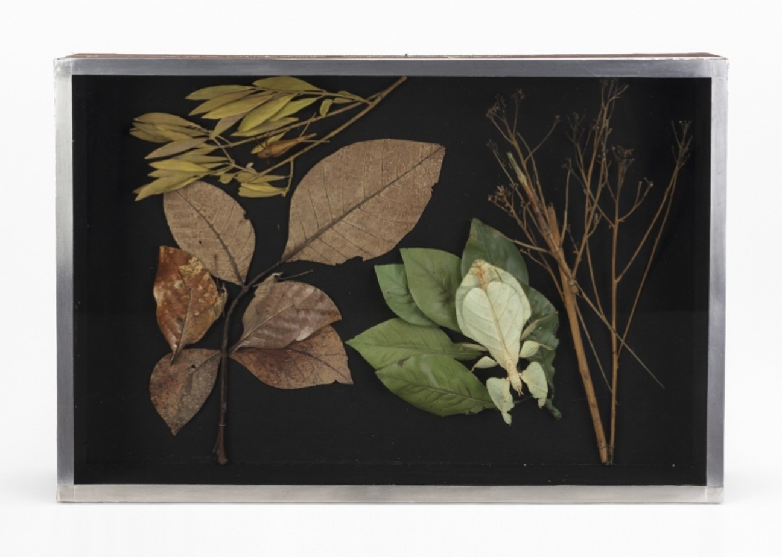
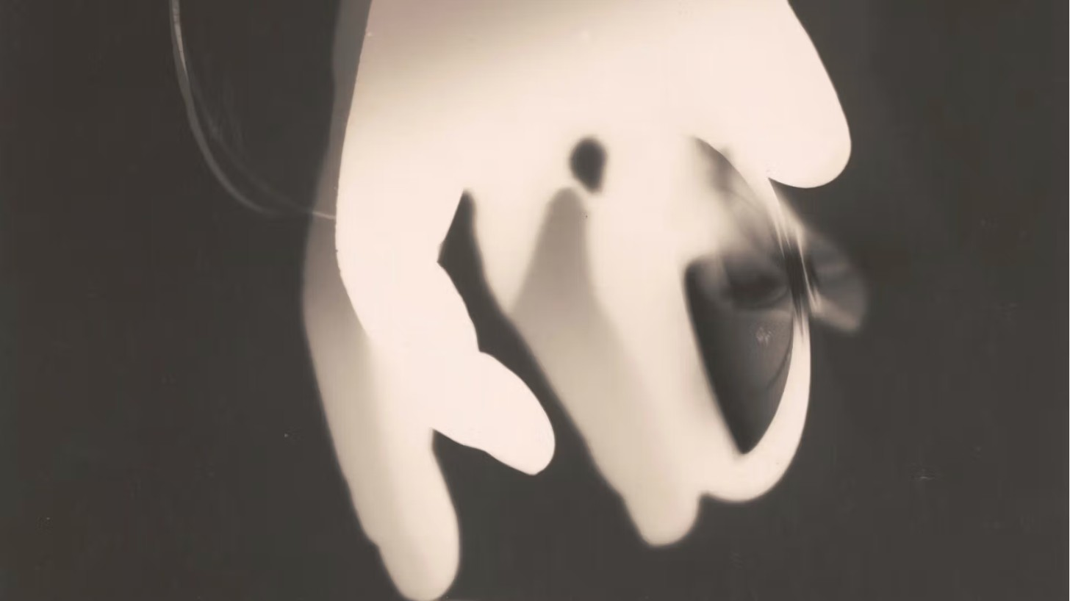
彩蛋一
Man Ray 一再回到昆蟲
1922
1926
約 1930
約 1930
約 1930
1935
約 1945
1947
Rayograph（局部）
《Dragonfly》
[Butterflies]
《Insectes》
《Mouche》蜂底片
《Butterflies》
《Sauterelle》
《For Immobility》
The Met 大展主視覺
NGA
The Met 1977.539
André Breton 舊藏
Pompidou
研究素材 p.242
Pompidou（反相）
AIC 249441
《Insectes》裡的天牛與花潛金龜，也出現在 [Butterflies] 下緣：同一批標本
目前查到：「昆蟲＋多底片合成」只有 p.244
出處：The Met 新聞稿、1977.539；NGA《Revolving Doors》（MoMA 385.1988.10 同版）；André Breton 舊藏 2003 Lot 5144；Centre Pompidou；研究素材 p.242；AIC 249441
Notes:
1922 Rayograph：The Met《Man Ray: When Objects Dream》（2025/9/14–2026/2/1）主視覺，手與蝴蝶的剪影；這裡是新聞稿橫幅的局部。無相機 photogram，也是「昆蟲剪影」。
[Butterflies] ca.1930，gelatin silver print，The Met 1977.539：蝴蝶標本＋甲蟲平放拍攝，與 p.242 的彩色《Butterflies》1935 不是同一構圖（原本列為待查，現在可確認不同）。
《Mouche》約 1930：p.244 的蜂底片。
《Sauterelle》約 1945：Pompidou 蚱蜢底片，好萊塢時期，共 18 筆。
《Untitled (For Immobility)》1947：五隻昆蟲擬態藏在枯枝落葉間的 shadow box，送給書籍裝幀家 Mary Reynolds；主題是昆蟲在眼前卻看不見。
《Dragonfly》1926：《Revolving Doors》十張 pochoir 之一（圖：National Gallery of Art；MoMA 385.1988.10 同版）。《Insectes》vers 1930（André Breton 舊藏，背面 MR 花押）：一隻花潛金龜與一隻天牛，和 Met [Butterflies] 下緣的兩隻是同一批標本。
「只有 p.244」是目前查到的範圍，不是定論；Steidl《Trees & Flowers – Insects & Animals》（2009）可能還有。

Slide 12
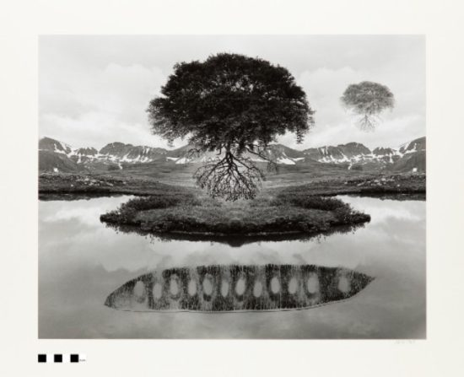
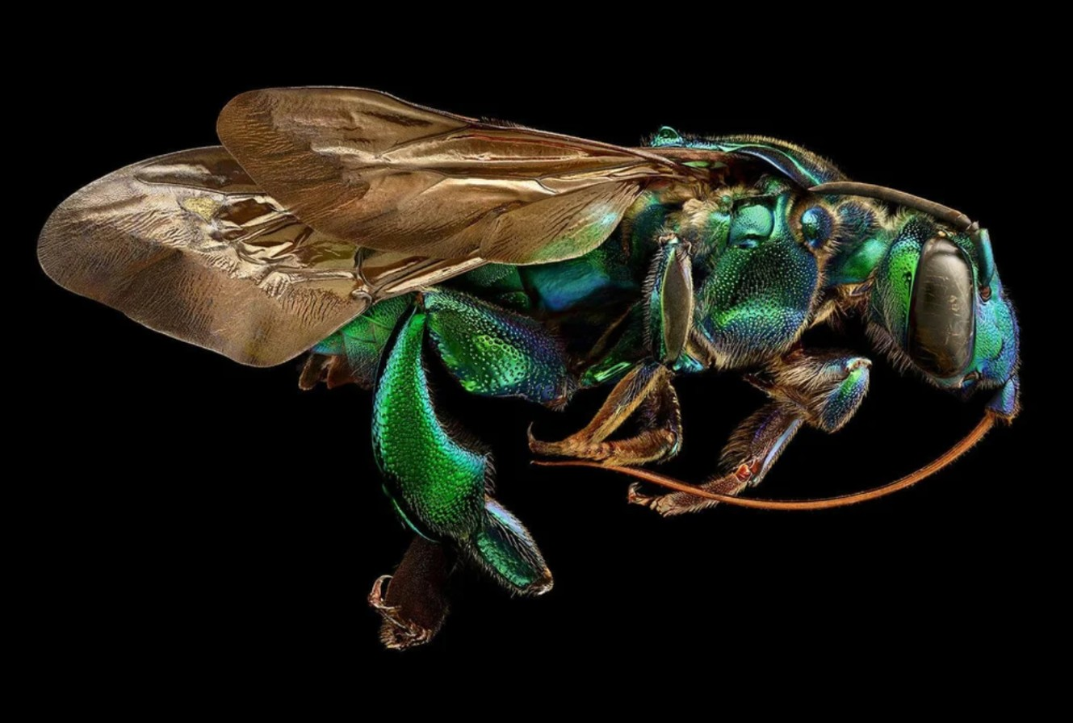
彩蛋二
後來的人，同一個問題
Jerry Uelsmann 1969（Harn PH-79-25）
Levon Biss《Microsculpture》2016– 蘭花杜鵑蜂（膜翅目）
暗房裡架七台放大機
相紙從一台移到下一台，逐次印上去
＝ p.244 的做法，擴大成流水線
約 8,000 張分段打光、疊成一張
為了讓整隻昆蟲每一處都清楚
＝ 主菜的景深問題，另一種解法
兩張 → 八千張；暗房 → 軟體。多張合成一張，從沒消失
出處：The Met 2011.407（Uelsmann）；Harn Museum；levonbiss.com《Microsculpture》；Oxford University Museum of Natural History
Notes:
Uelsmann：The Met 指出他在 1960 年代初期復興 Rejlander、Robinson 的 combination printing，暗房裡有七台放大機，作品充滿悖論與怪異的尺度對比 → p.244「尺度錯置」路線的直系繼承人，也把前菜的 Rejlander、Robinson 接回來。1967 年 MoMA 個展。
Biss：每張肖像約 8,000 張照片，各部位分開打光拍攝，再疊合（stack）成全幅清晰的影像；每張約 4 週。標本來自 Oxford 自然史博物館。圖為蘭花杜鵑蜂（orchid cuckoo bee），跟 p.244 的蜂同屬膜翅目。
回扣：近攝昆蟲不可能同時清楚 → Man Ray 用兩張底片、Biss 用八千張，同一個光學問題，相隔 80 年的兩種解法。
收尾語：多張影像合成一張，從 1857 的 Le Gray、1930 年代的 Man Ray，到 2016 的 Biss，從沒消失，只是工具從暗房換成了軟體。

